Slide 1
Игра «Mr.Bear» 3 этап «Вертикальный срез»
Выполнили студенты группы ИТб-41:
Выймова Елена
Вылегжанина Юлия
Гордеев Андрей
Зенякин Александр
Суслов Михаил
Черемискина Елена

Slide 2
Распределение ролей по ряду выполняемых задач
Выймова Елена – сценарий, обложка, логотипы, дизайн персонажей.
Вылегжанина Юлия – музыкальное сопровождение, дизайн персонажей, дизайн локаций, реклама.
Гордеев Андрей – проектирование, программирование, сценарий, реклама.
Зенякин Александр – проектирование, программирование.
Суслов Михаил – программирование, тестирование, сценарий.
Черемискина Елена – программирование, тестирование.

Slide 3

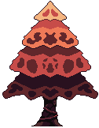
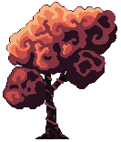

Итоги предыдущего спринта. Выполненные задачи
Реализация диалоговой системы.
Звуковое сопровождение атаки, получения урона и телепортации.
Вторая версия сценария.
Поиск и создание спрайтов для декорации игры.
Написание музыки на кульминацию игры
Создание одностраничного сайта игры.
Создание и оформление сообщества «ВКонтакте».
Утверждение иконки игры.
Редизайн логотипа компании.

Slide 4
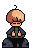
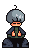
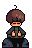
Итоги предыдущего спринта. Невыполненные задачи
Подстраивание игры под сценарий (3 сцены).
Подсказки игроку по управлению.
Вывод сюжета на экран в текстовом виде (3 сцены).
Проработка испытаний, т.е. мест с платформами и монстрами (3 места).
Декорирование локаций.
Утверждение командой логотипа игры.
Утверждение разрешения обложки.

Slide 5
Ретроспектива

Slide 6
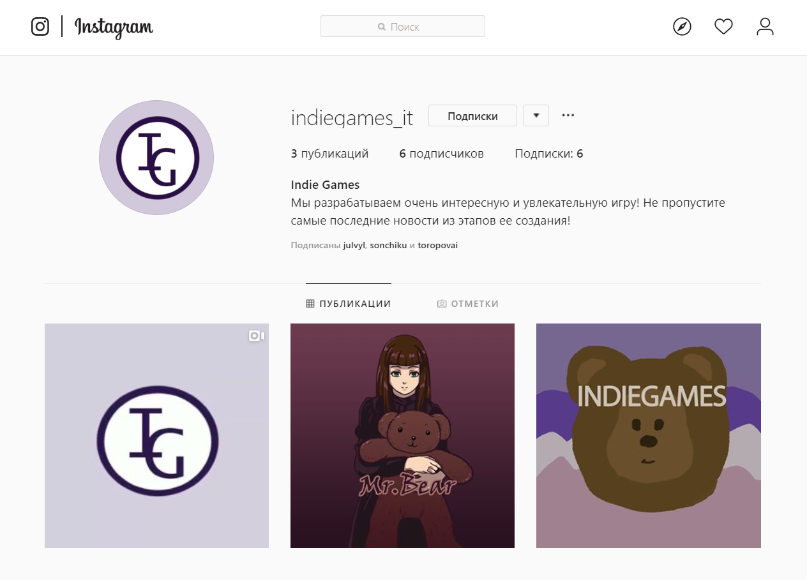
Реклама компании. Инстаграм
https://www.instagram.com/indiegames_it/

Slide 7
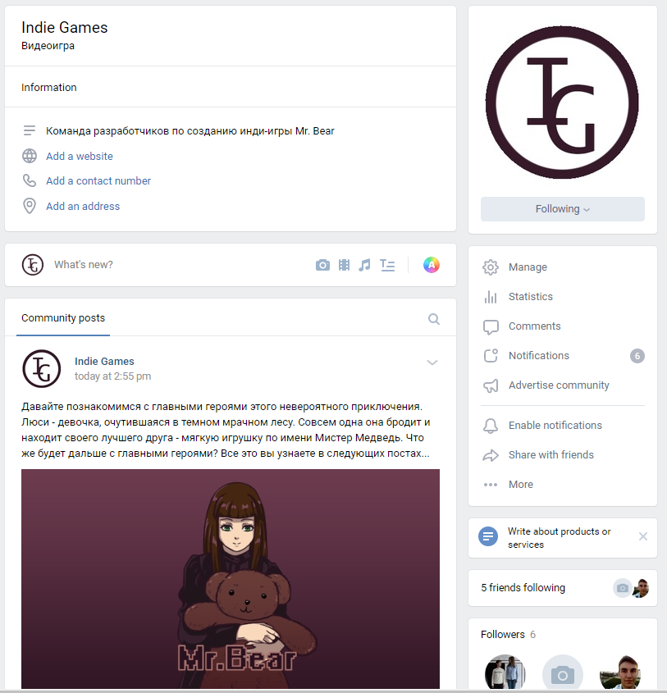
Реклама компании. Вконтакте
https://vk.com/indiegamesit

Slide 8
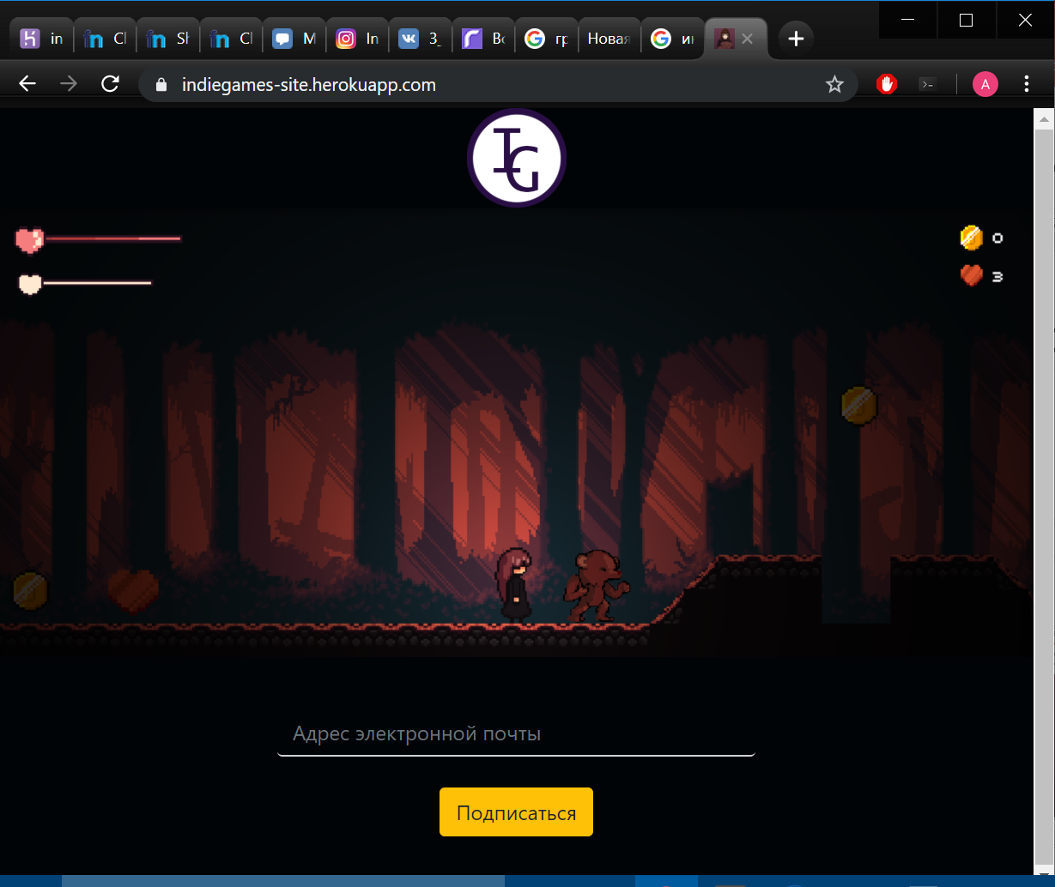
Реклама компании. Собственный сайт
https://indiegames-site.herokuapp.com/

Slide 9

Необходимый набор контента. Логотип компании

Slide 10
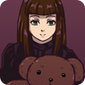
Необходимый набор контента. Иконка

Slide 11
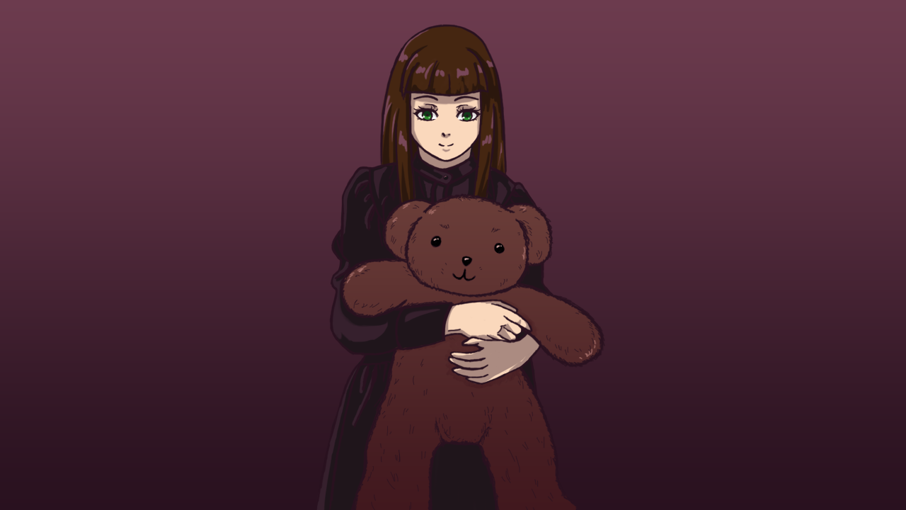
Необходимый набор контента. Обложка игры

Slide 12
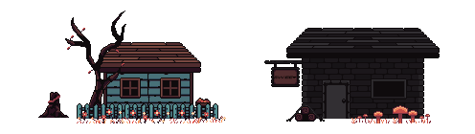
Необходимый набор контента. Дома

Slide 13
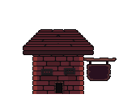
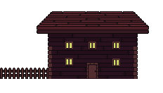
Необходимый набор контента. Дома

Slide 14
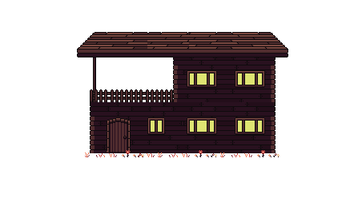
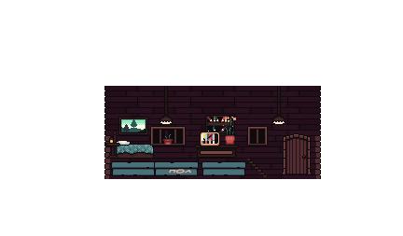
Необходимый набор контента. Дом

Slide 15
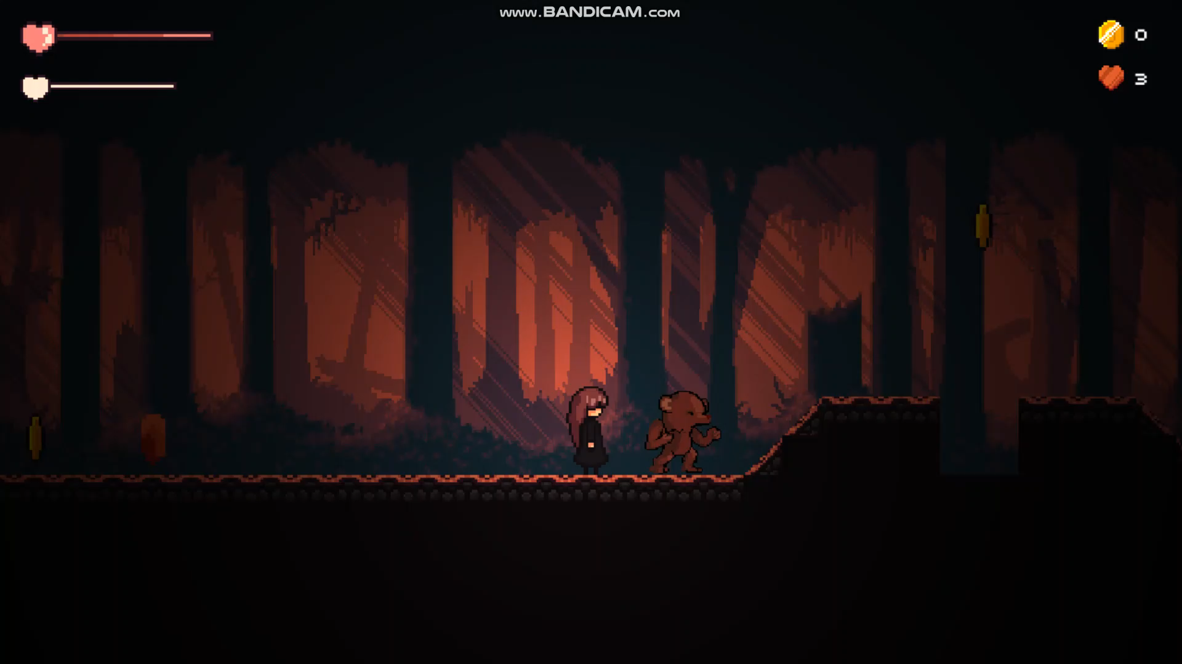
Необходимый набор контента. Диалоговая система

Slide 16
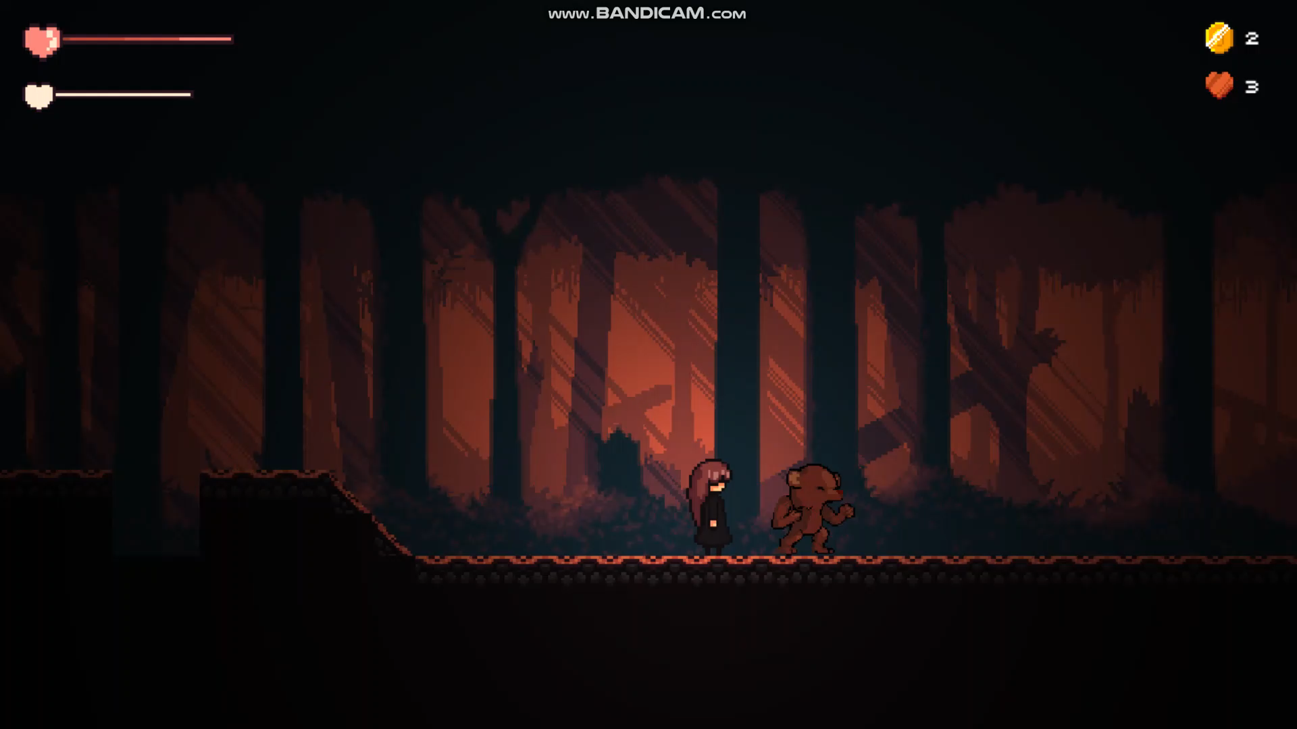
Необходимый набор контента. Звуковое сопровождение. Атака медведя

Slide 17
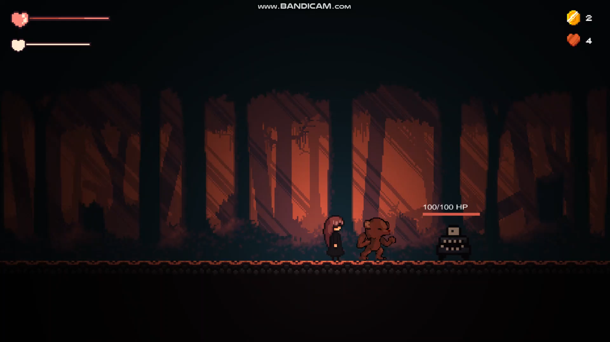
Необходимый набор контента. Звуковое сопровождение. Атака врагов

Slide 18
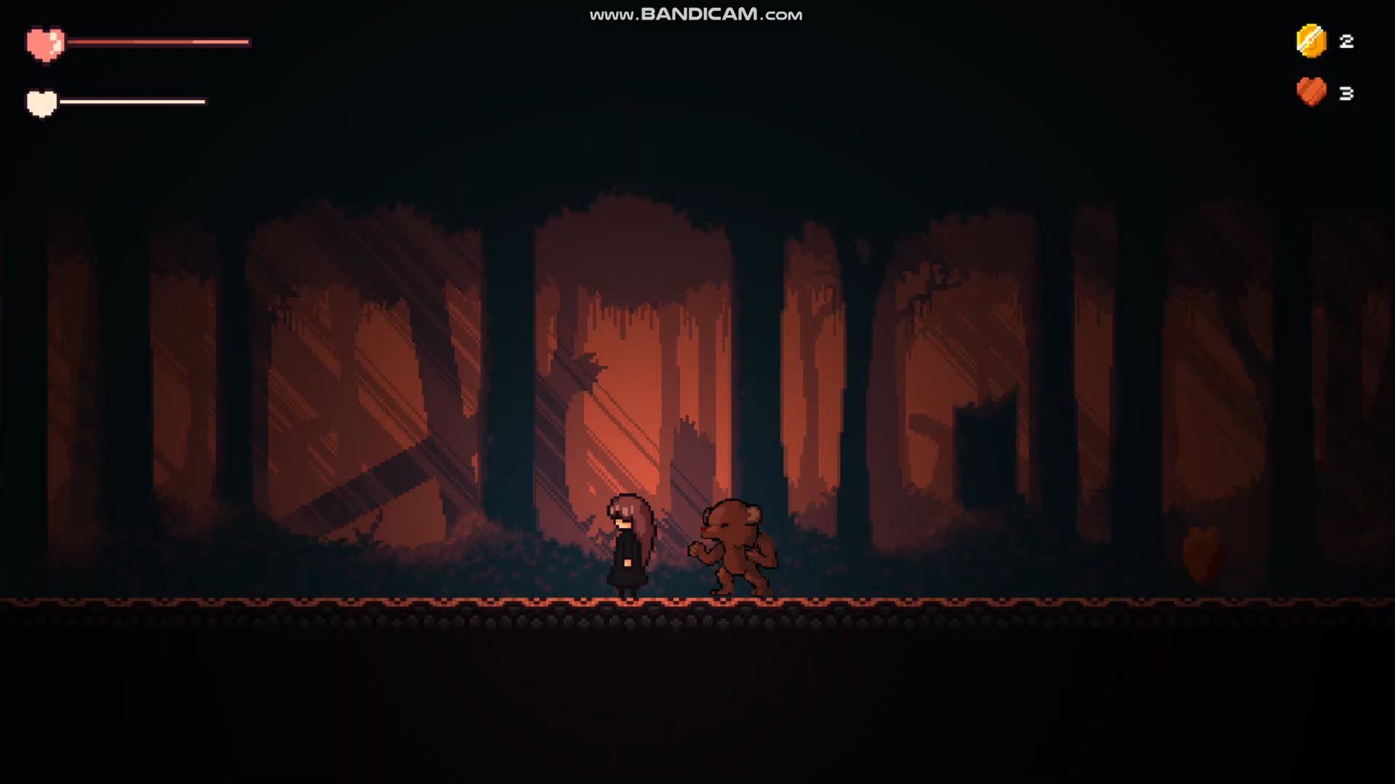
Необходимый набор контента. Звуковое сопровождение. Телепортация медведя

Slide 19
Планирование следующего спринта
Третья версия сценария.
Разработка главного меню.
Создание вступления.
Подстраивание игры под сценарий (1 сцена).
Подсказки игроку по управлению.
Вывод сюжет на экран в текстовом виде (1 сцена).
Проработка испытаний, т.е. мест с платформами и монстрами (подготовка испытаний разного вида).
Декорирование локаций.
Утверждение командой логотипа игры.
Утверждение разрешения обложки.

Slide 20
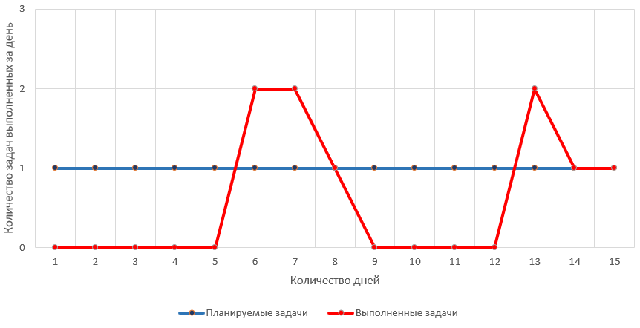
Вurndown Chart

